Slide 1
（1）在《论话·先进》中，孔子对公西华才能的高度肯定的两句赤也为之小， 孰能为之大
（2）《子路、曾晳、冉有、公西华侍坐》中的子路表示，对于一个夹在大国之间的“千乘之国”，只要加之以师旅 ,因之以饥馑.三年就可以使百姓变勇敢并懂规矩。
（3）《子路、曾晳、冉有、公西华侍坐》中的冉有表示，治理一个小国，他用三年时间，“可使足民”；至于礼乐教化则“以俟君子”。
（4）《论话·先进》中写到孔子的四个弟子侍坐时各言其志，子路的回答给国家和百姓带来的效果是可使有勇， 且知方也
（5）在《论话·先进》中，公西华在谈自己的志向的时候特别谦虚的两句非曰能之 ，愿学焉
(6）《论话·先进》中的曾晳通过描绘一幅美好的图景言志的两句浴乎沂， 风乎舞雩
（7）《论话·先进》中写到孔子听了子路的志向后笑了笑，这是因为他认为为国以礼， 其言不让

Slide 2
1.以吾一日长乎尔，毋吾以也。
不吾知也。
则何以哉？
三子者出，曾皙后。
2.千乘之国，摄乎大国之间，加之以师旅，因之以饥馑；由也为之，比及三年，可使有勇，且知方也。”
3.比及三年，可使足民。如其礼乐，以俟君子。
4.非曰能之，愿学焉。宗庙之事，如会同，端章甫，愿为小相焉。”
5.为国以礼，其言不让，是故哂之。

Slide 3
1.指出特殊句式：
臣未之闻也/ 保民而王，莫之能御也/ 何由知吾可也/ 牛何之/
宜乎百姓之谓我爱也/ 夫子之谓也;/然则一羽之不举，舆薪之不见，百姓之不见保/不为者与不能者之形，何以异/未之有也。
2.词类活用：是以君子远庖厨也/明足以察秋毫之末;/老吾老，以及人之老/抑王兴甲兵，危士臣，构怨于诸侯;/ 轻暖不足于体与?抑为采色不足视于目与? 便嬖不足使令于前与;/然则小固不可以敌大
3.翻译句子：
（1）王无异于百姓之以王为爱也。以小易大，彼恶知之?
（2）刑于寡妻，至于兄弟，以御于家邦
（3）欲辟土地，朝秦楚，莅中国而抚四夷也
（4）海内之地，方千里者九，齐集有其一；以一服八，何以异于邹敌楚哉？盖亦反其本矣？
（5）及陷于罪，然后从而刑之，是罔民也。
（6）此惟救死而恐不赡，奚暇治礼义哉!
（7）百亩之田，勿夺其时，八口之家可以无饥矣；若民，则无恒产，因无恒心
（8）谨庠序之教，申之以孝悌之义，颁白者不负戴于道路矣。

Slide 4
小聘 大聘 朝
诸侯之于天子也，一年使大夫小聘，三年使卿大聘，五年君自行朝天子

Slide 5
议论文第二段道理论证
不举例的直白语言论证
观点、关键词、关系或者原因、意义阐释。
示例：爱国是一种生于斯长于斯的深刻情感，是把自己心中的小小种子，对华夏文化的眷恋传承开来，让他散发世界；而国家要记住这样的人，不能让他在历史中随便被淡忘。
正反思辨论证：不是，而是；与其说，不如说；宁可说，毋庸是
示例：等待，不是人生的空白，那只是无所作为者的借口，碌碌无为者的托辞，在人生的空白里消磨自己的人生，最终一事无成；等待，是力量的积蓄，在人生的短暂停顿中，整理行装，积蓄前行的力量，这才是大智大勇者走向成功的途径。

Slide 6
人物评论——周、鲁选一
先生高义。古稀之年，披坚执锐，夜缒而出，只身奔赴秦营。您的赤诚与热忱，忠心与爱国就像残年的烛，不遗余力地燃烧着，奉献着。熊熊的光亮，焕发出强大的生命力。
先生高明。您审时度势，以退为进，因势利导，您晓之以理，动之以情，能言善辩，以三寸不烂之舌劝退秦师。您的智慧与人格魅力熠熠生辉.
往事如观流水，来者如仰高山，国难面前，深明大义，不计前嫌，孤身一人“夜缒而出”，奔赴敌营。强秦帐内，他不卑不亢，坚定无畏，字字珠玑，化干戈为玉帛，为祖国守得万家灯火，守得一片安宁。繁华事散逐香尘，流水无情草自春，分繁人间千万事。人们在得失间游戈，来来往往 ，过客匆匆。佝偻之躯，蹒跚脚步，却充满坚定，我不入地狱，谁入地狱？皮之不存毛将焉附？国将不存何以为家！那夜的月光，照耀着一位国士的执着身影，照耀着他的一片丹心，穷年忧黎元，叹息肠内热，把乱世丢在一边，开始生命的最后一次远征。

Slide 7
1.初从高祖起丰，攻下沛。高祖为沛公，以哙为舍人。
2.沛公从百余骑因项伯面见项羽，谢无有闭关事。项羽既飨军士，中酒，亚父谋欲杀沛公
3.是日微樊哙奔入营谯让项羽，沛公事几殆。
4. 夫子当路于齐，吾先子之所畏也。尔何曾比予于管仲！ 若是，则弟子之惑滋甚。且以文王之德，百年而后崩，犹未洽于天下。相与辅相之，故久而后失之也。地不改辟矣，民不改聚矣，行仁政而王，莫之能御也。德之流行，速于置邮而传命。
5.万乘之国行仁政，民之悦之，犹解倒悬也。故事半古之人，功必倍之
6.解释：雨后春笋、泥沙俱下、江河日下、浑金璞玉

Slide 8
1.杜甫在《登岳阳楼》中虚实结合表达家国情怀（个人愤懑、个人身世转写国事危难）的两句戎马关山北 凭轩涕泗流
2.《登岳阳楼》动静结合写洞庭壮阔的两句吴楚东南坼 乾坤日夜浮
3. 《桂枝香·金陵怀古》感叹六朝的历史未曾给当朝的人留下反思两句六朝旧事随流水，但寒烟衰草凝绿
4. 《桂枝香·金陵怀古》既有视觉色彩的明丽又有动态冲击的金陵之景描写的两句彩舟云淡，星河鹭起
5. 《念奴娇·过洞庭》 表现词人自问是光明磊落，心胸明洁的句子两句孤光自照，肝肺皆冰雪
6. 《念奴娇 过洞庭》以夸张和想象写以自然为友的豪迈实则是无人理解的孤独的两句尽挹西江，细斟北斗
7. 《子路、曾皙、冉有、公西华侍坐》中面对孔子的询问，曾皙描绘了一幅在大自然里沐浴临风的景象的两句浴乎沂，风乎舞雩
8.《谏逐客书》开宗明义提出中心论点的两句臣闻吏议逐客，窃以为过矣

Slide 9
1、沛公奉卮酒为寿，约为婚姻
2、所以遣将守关者，备他盗之出入与非常也。
3、旦日飨士卒，为击破沛公军。
4、秦时与臣游，项伯杀人，臣活之。
5、若舍郑以为东道主，行李之往来，共其乏困，君亦无所害。
6、夫晋，何厌之有？既东封郑，又欲肆其西封，若不阙秦，将焉取之？阙秦以利晋，唯君图之
7、百姓乐用，诸侯亲服，获楚、魏之师，举地千里，至今治强。
8、遂散六国之从，使之西面事秦，功施到今。
9、合于《桑林》之舞，乃中《经首》之会。
10、依乎天理，批大郤，导大窾，因其固然，技经肯綮之未尝，而况大軱乎！

Slide 10
1.若入前为寿，寿毕，请以剑舞，因击沛公于坐，杀之。不者，若属皆且为所虏！
2、夫秦王有虎狼之心，杀人如不能举，刑人如恐不胜，天下皆叛之。
3、大行不顾细谨，大礼不辞小让。如今人方为刀俎，我为鱼肉，何辞为？

Slide 11
贾府人物关系一览表
贾 敷
——贾蓉
贾 珍
宁国公贾演－贾代化
1
（尤氏）
（秦可卿）
2
宁国府
贾 赦
贾 琏
——巧姐
（邢夫人）
（王熙凤）
3
贾 珠
荣国公贾源－贾代善
——贾兰
（贾母）
贾 政
配偶：（4）
（王夫人）
5：
荣国府
史湘云
贾宝玉
薛宝钗
贾探春
妙玉
贾 敏
林黛玉
（林如海）

Slide 12
贾府人物关系一览表
贾 敷
——贾蓉
贾 珍
宁国公贾演－贾代化
贾 敬
（尤氏）
（秦可卿）
贾惜春
宁国府
贾 赦
贾 琏
——巧姐
（邢夫人）
（王熙凤）
贾迎春
贾 珠
荣国公贾源－贾代善
——贾兰
（贾母）
贾 政
（李 纨）
（王夫人）
贾元春
荣国府
史湘云
贾宝玉
薛宝钗
贾探春
妙玉
贾 敏
林黛玉
（林如海）

Slide 13
1、可叹停机德，堪怜咏絮才！玉带林中挂，金簪雪里埋。
林黛玉 薛宝钗
2、二十年来辨是非，榴花开处照宫闱；
元春
三春争及初春景，虎兕相逢大梦归。
3、才自精明志自高，生于末世运偏消。
探春
清明涕送江边望，千里东风一梦遥。
湘云
4、富贵又何为？襁褓之间父母违；
展眼吊斜晖，湘江水逝楚云飞。
5、欲洁何曾洁，云空未必空。可怜金玉质，终陷淖泥中。
妙玉
迎春
6、子系中山狼，得志便猖狂。金闺花柳质，一载赴黄粱。

Slide 14
7、勘破三春景不长，缁衣顿改昔年妆。
惜春
可怜绣户侯门女，独卧青灯古佛旁。
8、凡鸟偏从末世来，都知爱慕此生才。
一从二令三人木，哭向金陵事更哀。
王熙凤
9、势败休云贵，家亡莫论亲。偶因济刘氏，巧得遇恩人。
巧姐
10、桃李春风结子完，到头谁似一盆兰？
李纨
如冰水好空相妒，枉与他人作笑谈。
11、情天情海幻情身，情既相逢必主淫；
漫言不肖皆荣出，造衅开端实在宁。
秦可卿

Slide 15
不论贵为皇妃，还是贱为奴隶；
不论愤世嫉俗，还是恪守礼教；
不论蹈身槛外，还是顺天从命；
不论温和静淑，还是旷达不羁，
最终都逃脱不掉悲剧的结局。
金陵十二钗判词
千红一窟
万艳同杯
(哭)
(悲)

Slide 16
1.第一个肌肤微丰，合中身材，腮凝新荔，鼻腻鹅脂，温柔沉默，观之可亲。
2.第二个削肩细腰，长挑身材，鸭蛋脸面，俊眼修眉，顾盼神飞，文彩精华，见之忘俗。
3.第三个身量未足，形容尚小。其钗环裙袄，三人皆是一样的妆饰。
4.一双丹凤三角眼，两弯柳叶吊梢眉，身量苗条，体格风骚，粉面含春威不露，丹唇未启笑先闻。
5.两弯似蹙非蹙罥烟眉，一双似喜非喜含情目。态生两靥之愁，娇袭一身之病。泪光点点，娇喘微微。闲静时如姣花照水，行动处似弱柳扶风。心较比干多一窍，病如西子胜三分。
6.面若中秋之月，色如春晓之花，鬓若刀裁，眉如墨画，面如桃瓣，目若秋波。虽怒时而若笑，即瞋视而有情。
迎春
探春
惜春
王熙凤
林黛玉
贾宝玉

Slide 17
全员育人（1班下午2节课后；2班3节课后四楼级部主任室）
白谨恺 1班 侯旭华 1班 耿乙城 1班 凌智涵 1班 王加宝 1班 王焱鑫 1班 徐咏荷 1班 袁泽华 1班 朱冠儒1班
桑皓彬 杨悦涵 马翊宁 郑浩奔
孙悦淇 薛冰山 朱建泽 杨文翀
张志铖

Slide 18
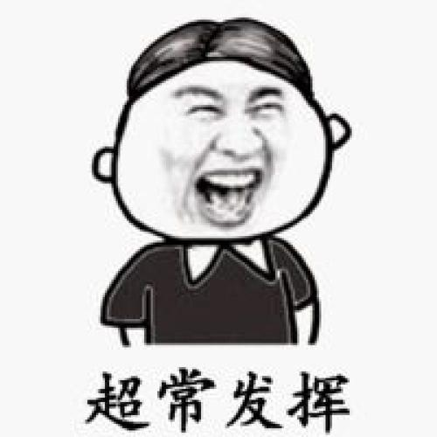
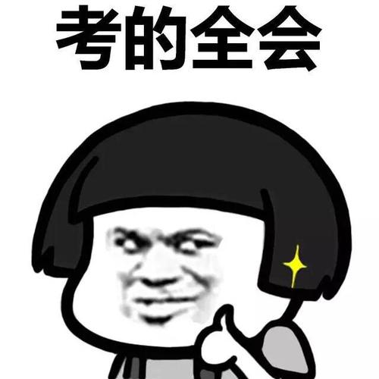
一、情境式默写：《侍坐》《谏逐客书》《登岳阳楼》《金陵怀古》《过洞庭》
二、翻译：《侍坐》《齐桓晋文之事》《庖丁解牛》《烛之武》《鸿门宴》《谏逐客书》
三、红楼梦：《阅读任务与检测》P14贾府人物关系图；P98-100前二十回阅读检测；熟悉前二十回情节
四、任务驱动型作文（900字）
审题：核心词以及关系，多个核心词；题目：你懂得
分论点：段首句，多角度多层次；例子例子；一定要有解决办法
抓手：范文+素材积累本；限时训练试题、课堂笔记本、疯狂分点分条

Slide 19
祝1、2班的小可爱们本次考试
考得全会，会的全对，即使不会，也能蒙对。

